Slide 1

Управление производством Добыча нефти
Пономаренко Екатерина, Сидорова Алиса, Ситникова Екатерина, Цюпка Елена, Смоленская Ирина

Slide 2
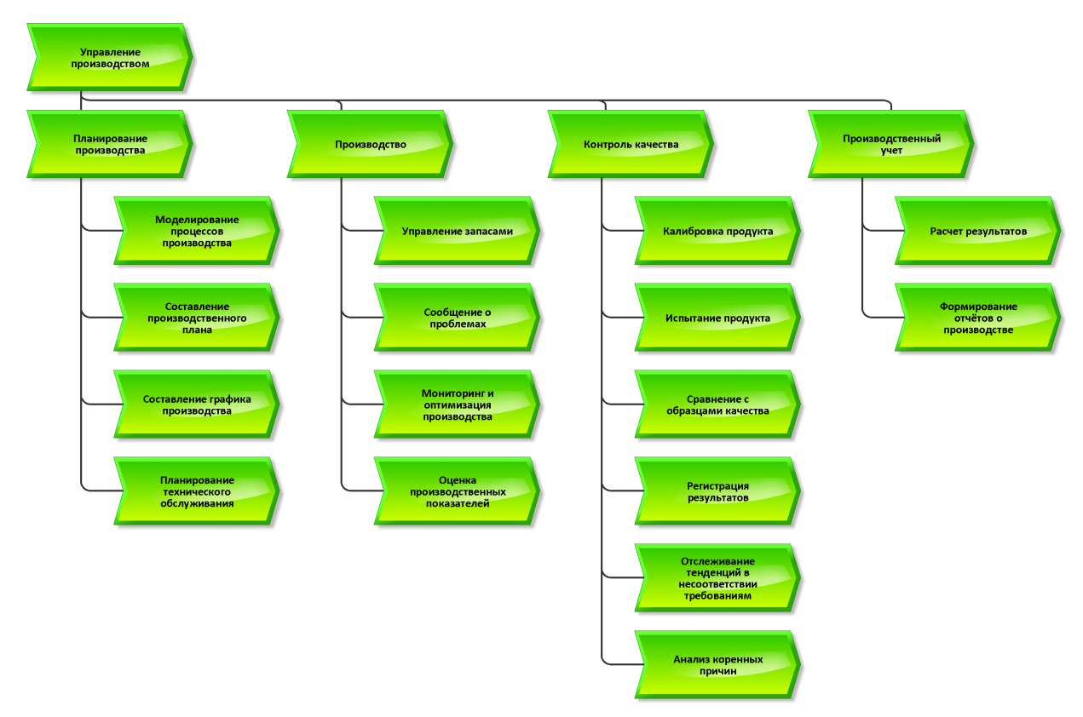
Управление производством

Slide 3
Перечень основных показателей процесса для измерения
Показатели улучшений | Категория метрики | Формула | Единицы измерения
Среднее время выполнения процесса | Время цикла | Среднее время выполнения процесса | Часы
Коэффициент использования производственных мощностей | Эффективность процесса | Фактический или плановый объем выпуска продукта в натуральных единицах/ПМ | ≤ 1
Соблюдение производственного графика | Эффективность процесса | Среднегодовое соблюдение графика | Проценты
Эффективность производственной линии | Эффективность процесса | Эффективность производственной линии | Проценты

Slide 4
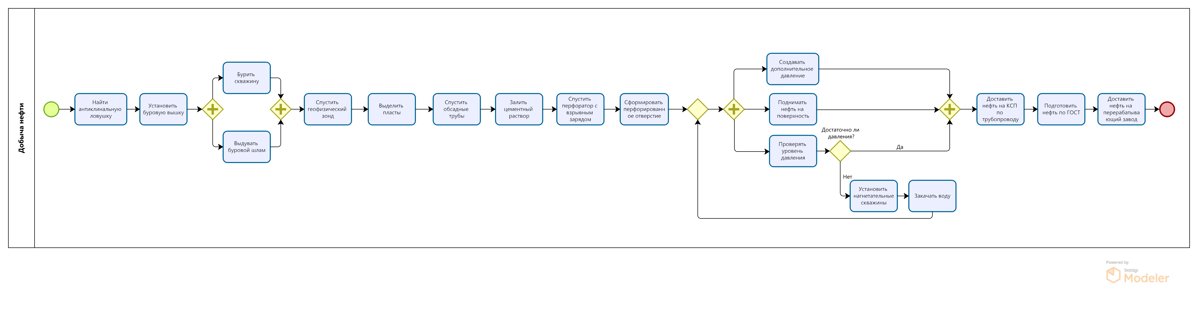
Бизнес-процесс "Добыча нефти" включает в себя все этапы, связанные с извлечением нефти из подземных запасов и ее передачей на дальнейшую переработку. Он может включать следующие основные шаги:
1. Разведка и поиск месторождений нефти
2. Бурение скважин для добычи нефти
3. Эксплуатация скважин и контроль добычи
4. Транспортировка нефти

